Slide 1
Cesta odpadu u nás
Vypracovaly: Tereza Pecháčková NSV2
Monika Andrlová NSV2

Slide 2
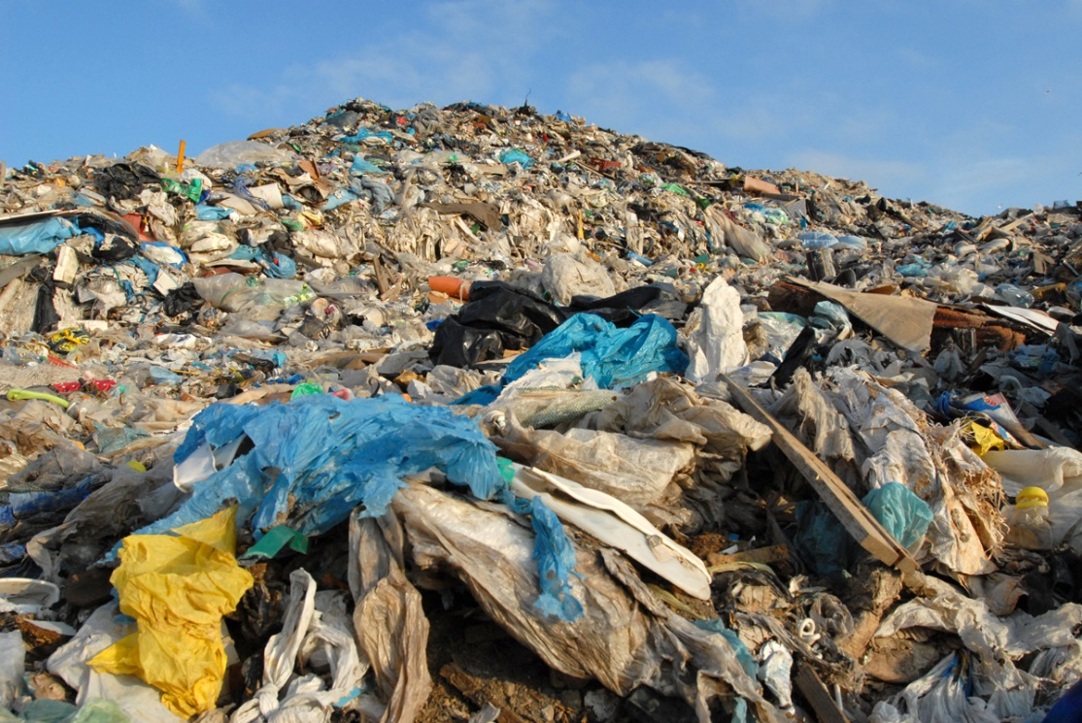
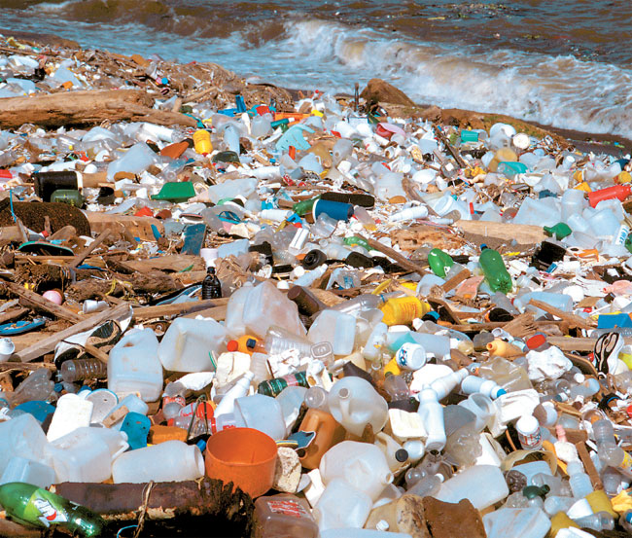
Odpad končí na skládce – – Březinka a zbytečně

Slide 3
Skládka Březinka

Slide 4
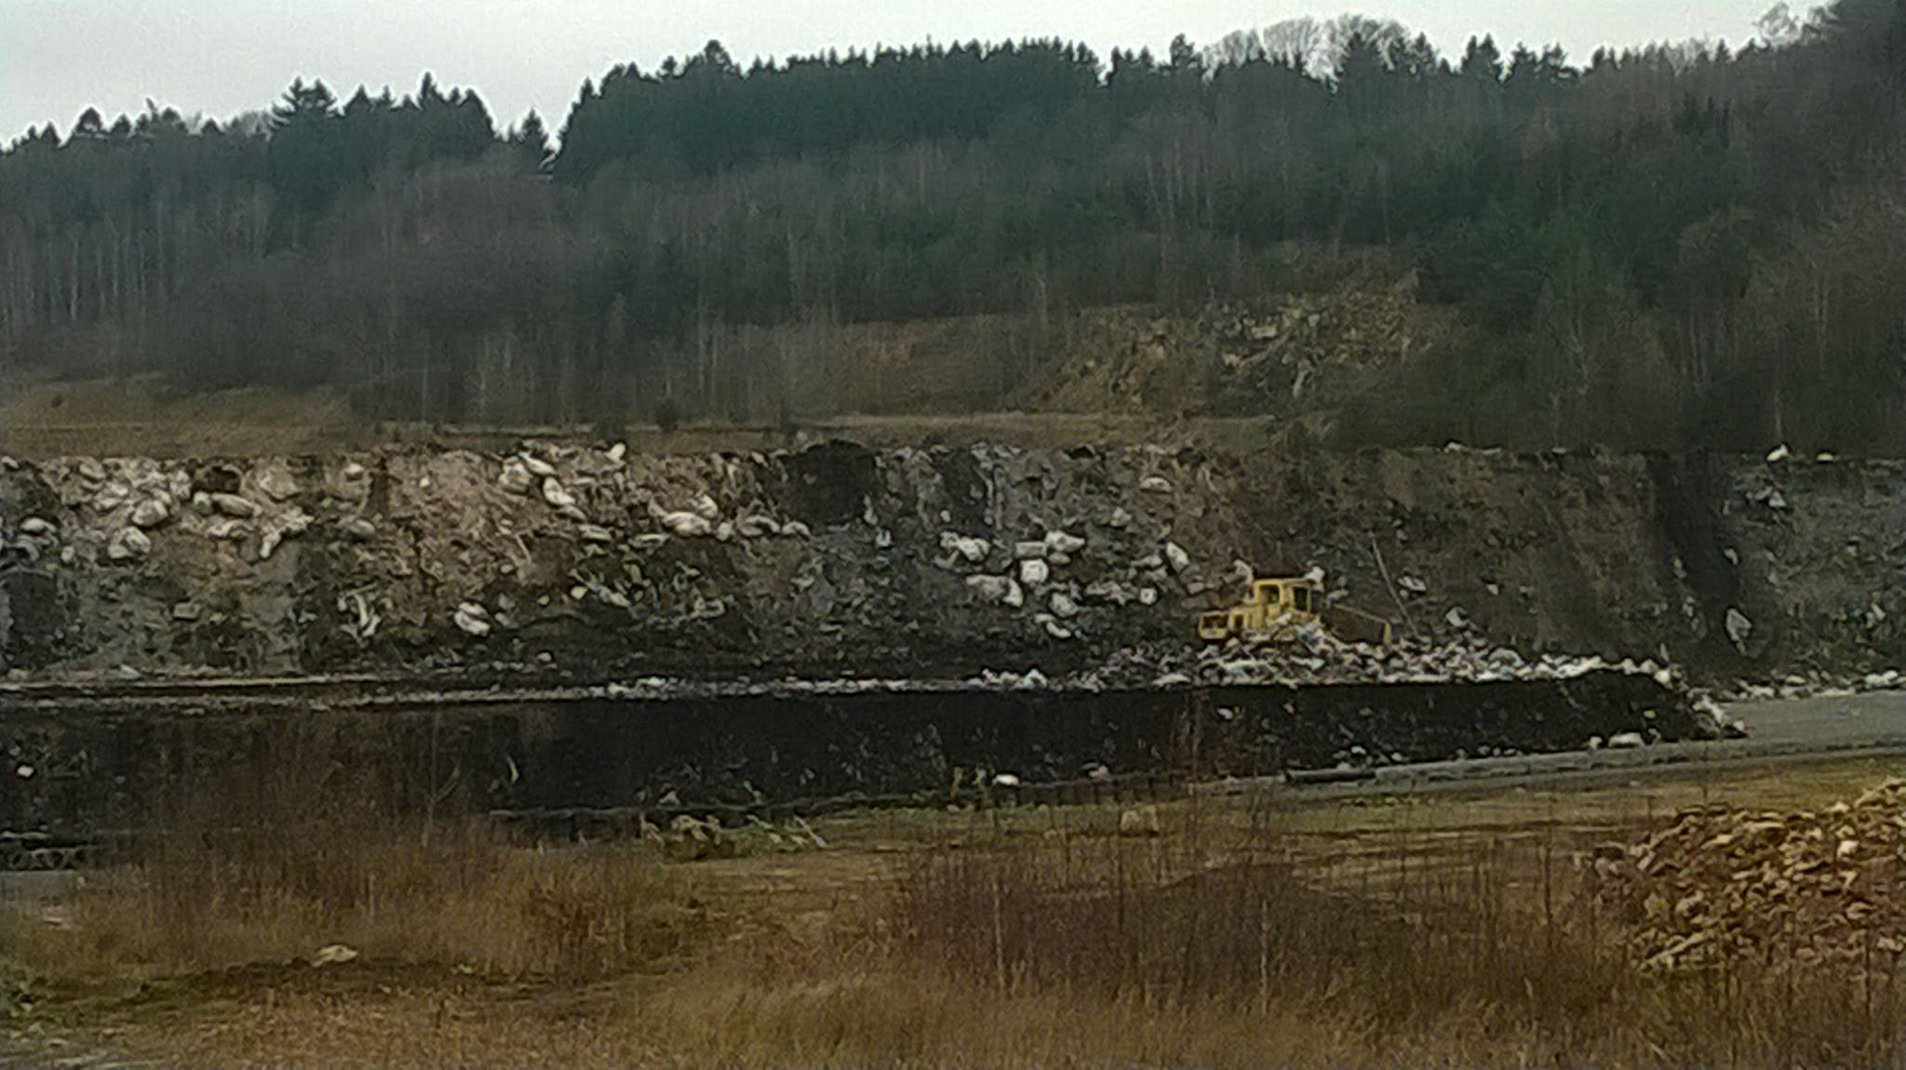
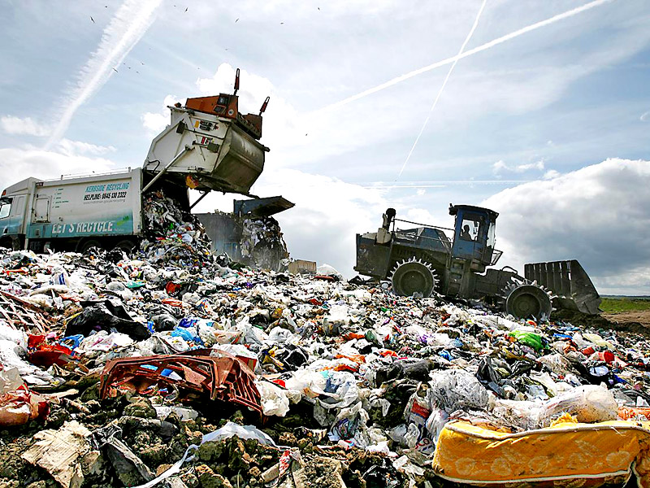
Jak zabránit, aby odpad neskončil v zemi?

Slide 5
Třiďte odpad! My vám ukážeme, jak se s odpadem u nás pracuje.

Slide 6
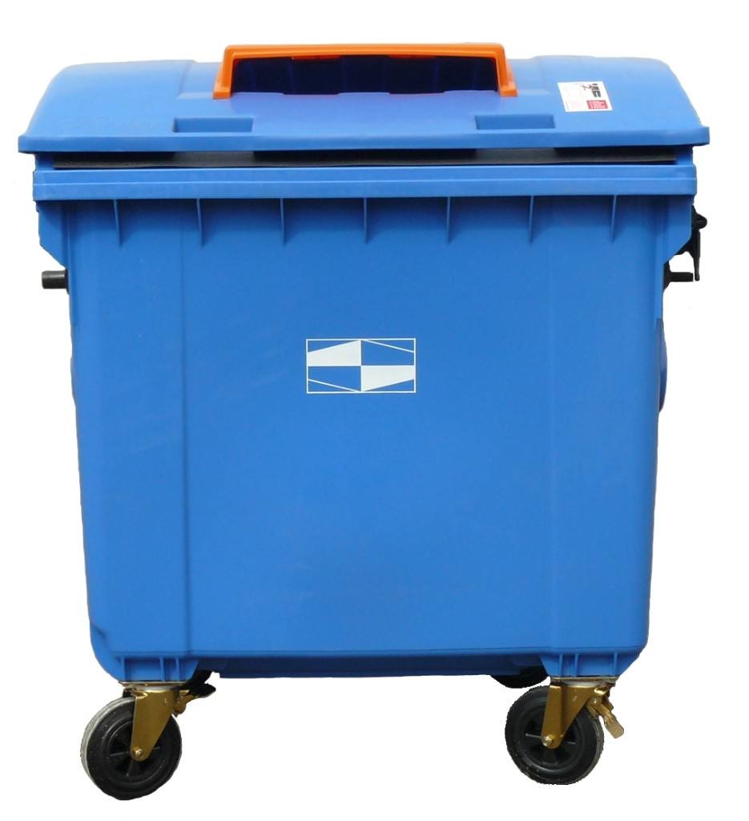
Co patří do modrého kontejneru?

Slide 7
Modrý kontejner
Noviny, časopisy, katalogy, knihy, kancelářský papír, krabice a neznečištěný obalový papír,…

Slide 8
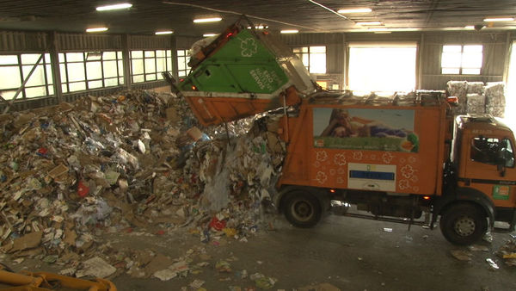
Modrý kontejner
Jednou za 14 dní (při objednávce i dříve) přijedou popeláři, kteří ten den vyváží jen modré popelnice. Po naplnění auta papír odvezou do Rematu.

Slide 9
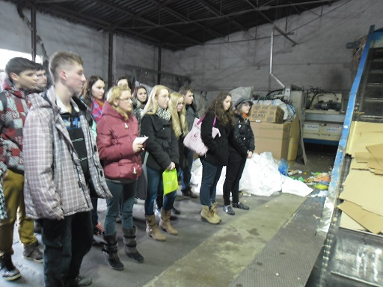
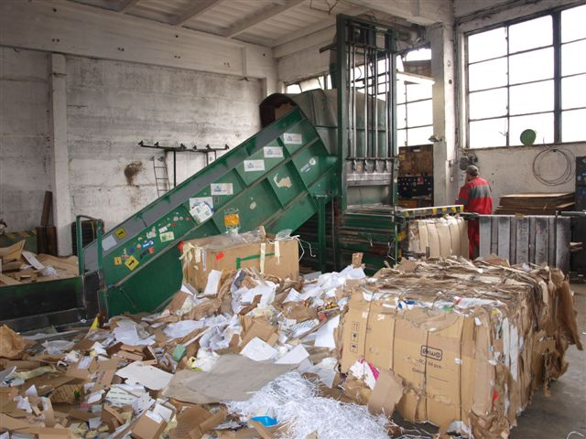
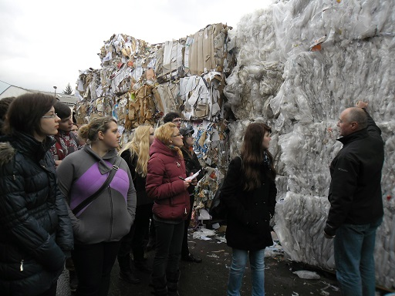
Remat papír dále zpracovává
Na dotřiďovací lince papír přebere pracovník Rematu na dvě skupiny.
Ekonomicky výhodný
Ekonomicky nevýhodný

Slide 10
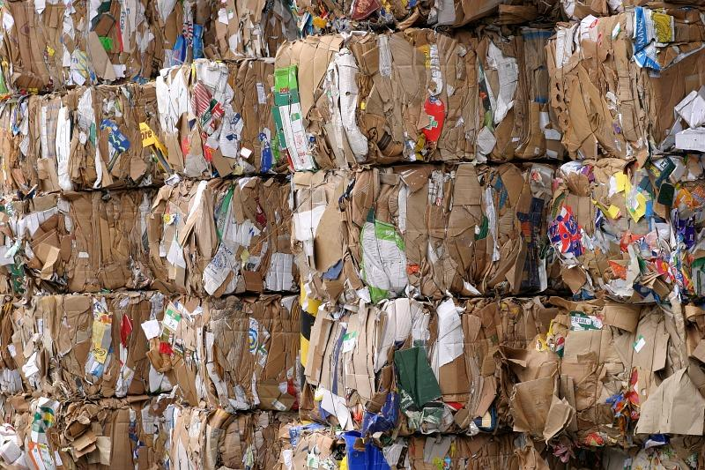
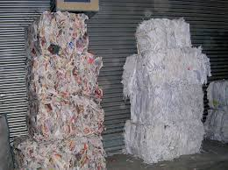
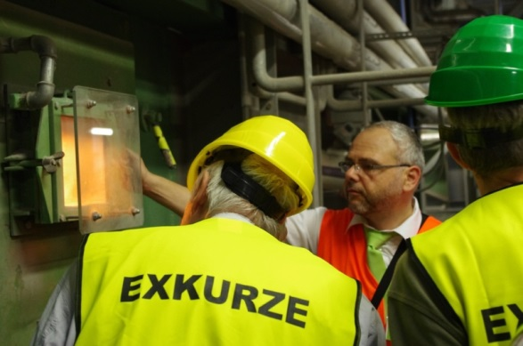
Ekonomicky výhodný
Ekonomicky nevýhodný
Roztřídí: reklamní, kancelářský papír, kartony
prodá odběrateli a má z něj zisk
Znečištěný papír
Tetrapaky
…
Tento odpad remat slisuje a převeze do SAKO Brno (spalovna komunálního odpadu v Brně)
SAKO tetrapaky dále ekonomicky zhodnotí
Ostatní spálí

Slide 11
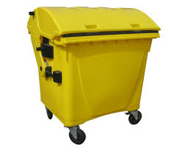
Co patří do žlutého kontejneru?

Slide 12
Žlutý kontejner
PET lahve, nádoby od šamponů, kosmetiky, čistících prostředků, vymyté kelímky od potravin, sáčky, igelity, …

Slide 13
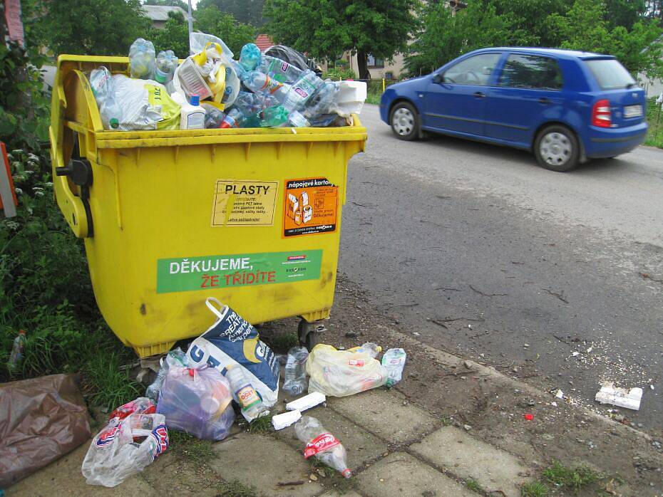
Žlutý kontejner
Jednou za 14 dní (při včasné objednávce i dříve) přijedou popeláři, kteří ten den vyváží jen žluté popelnice. Po naplnění auta plast odvezou do Rematu.

Slide 14
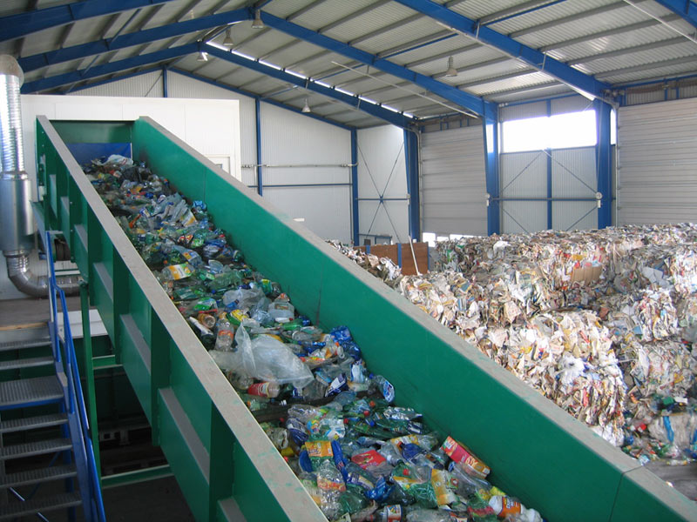
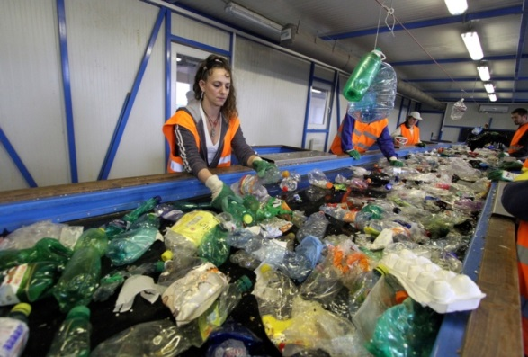
Remat plast dále zpracovává
Na dotřiďovací lince plast přebere pracovník Rematu na dvě skupiny.
Ekonomicky výhodný
Ekonomicky nevýhodný

Slide 15
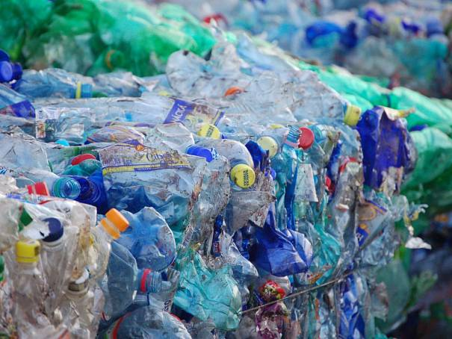
Ekonomicky výhodný
Ekonomicky nevýhodný
PET lahve, igelity, …
prodá odběrateli a má z něj zisk
Nádoby od chemikálií
Ostatní …
Tento odpad Remat slisuje a převeze do SAKO Brno (spalovna komunálního odpadu v Brně)
SAKO nádoby dále ekonomicky zhodnotí
Ostatní spálí

Slide 16
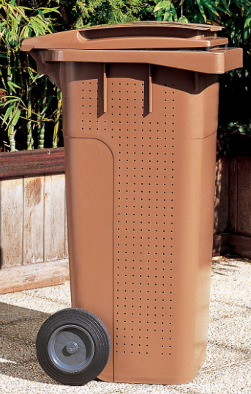
Co patří do hnědého kontejneru?

Slide 17
Hnědý kontejner
Zbytky potravin (slupky od zeleniny, ovoce), listy a nať ze zeleniny, čajový odpad, kávová sedlina, skořápky z vajíček, tráva, listí, květy, seno, sláma,…..

Slide 18
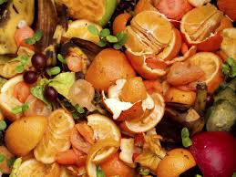
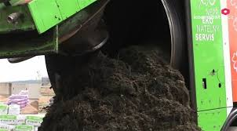
Bioodpad zpracovává SD Červený vrch

Slide 19
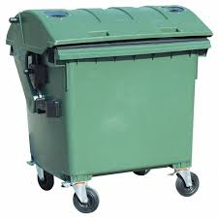
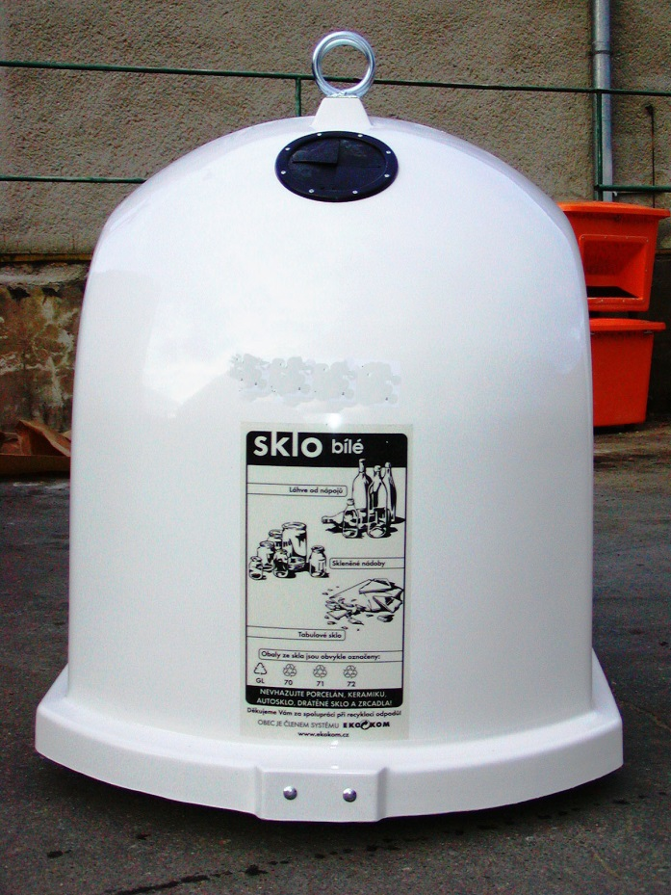
Co patří do zelený kontejneru?

Slide 20
Zelený kontejner
Lahve a sklenice bez kovových či plastových uzávěrů, Tabulové sklo rozbité sklo, sklenice od kompotů, ...
Nepatří – keramika, porcelán, žárovky, výbojky, znečištěné sklo od barev a chemikálií

Slide 21
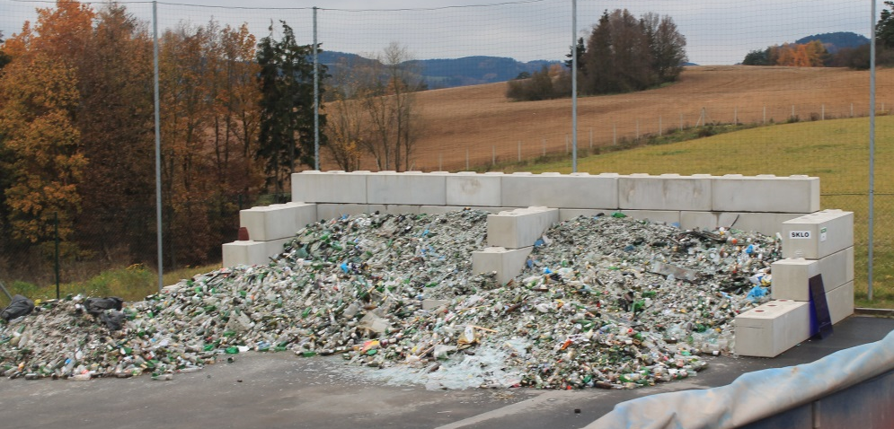
Zelený kontejner
Popeláři, v jeden den vyváží jen zelené popelnice. Po naplnění odvezou sklo do sběrného dvoru Červený vrch. Kde se shromažďuje, při velkém množství ho odvezou k recyklaci.

Slide 22
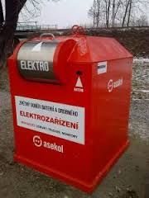
Co patří do červeného kontejneru?

Slide 23
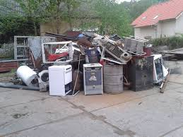
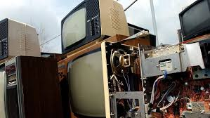
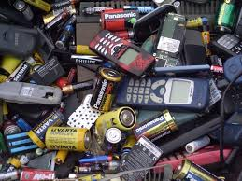
Červený kontejner
Baterie a drobná elektrozařízení jako jsou např. kalkulačky, rádia, drobné počítačové vybavení, telefony, …
Nepatří – Televizory, počítačové monitory, zářivky, úsporné žárovky, velké domácí spotřebiče (jako např. ledničky, pračky, chladničky apod.).Tyto větší spotřebiče prosíme odevzdejte na SD ve vašem okolí.

Slide 24
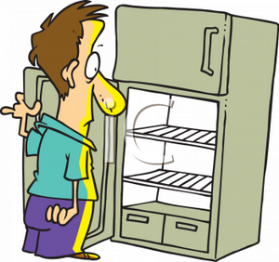
Elektro odpad odebírá SD Červený vrch

Slide 25
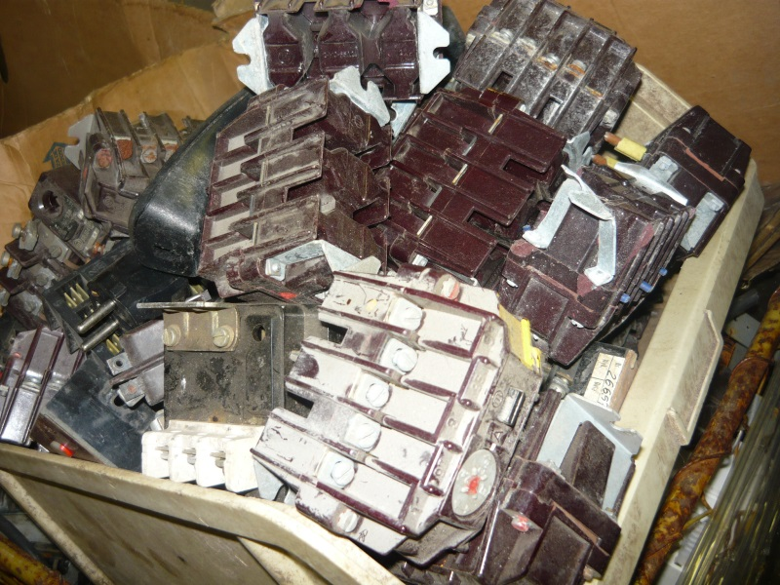
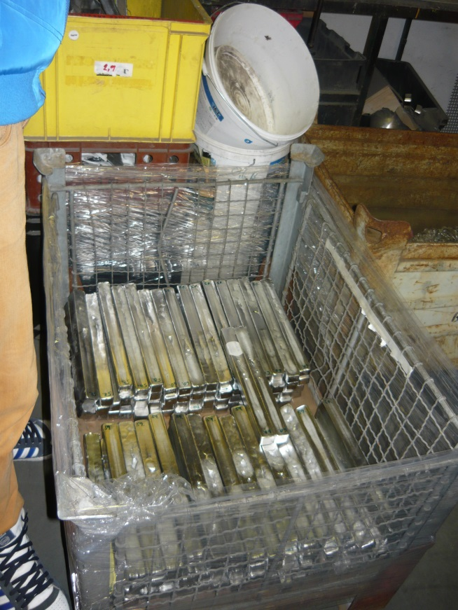
Elektroodpad dále zpracovává BAMBAS ve Skalici nad Svitavou

Slide 26
Co myslíte?
Existuje ještě nějaký odpad, který jsme nezařadily?

Slide 27
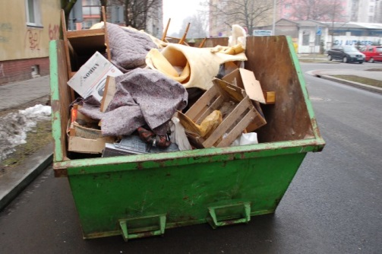
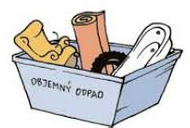
Nebezpečný odpad
Velkoobjemový odpad

Slide 28
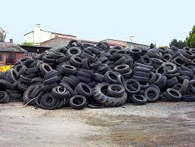
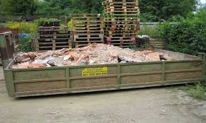
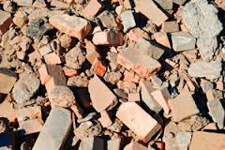
Pneumatiky, stavební odpad

Slide 29
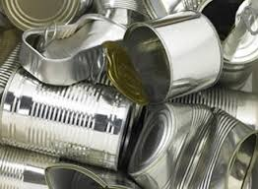
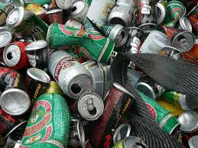
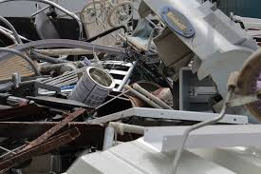
Kovy – železo, hliník, ...
Vše odebírají sběrné dvory – u nás SD Červený vrch

Slide 30
Který odpad, jsme ještě nerozebrali?
Téma, které nás zatěžuje nejvíce …

Slide 31
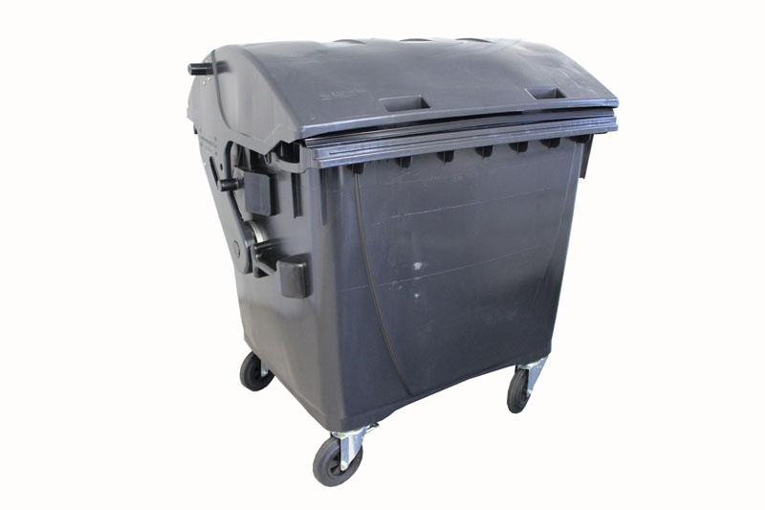
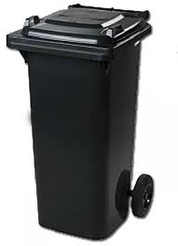
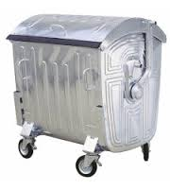
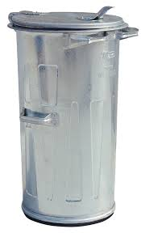
Co dáváte do komunálního odpadu?

Slide 32
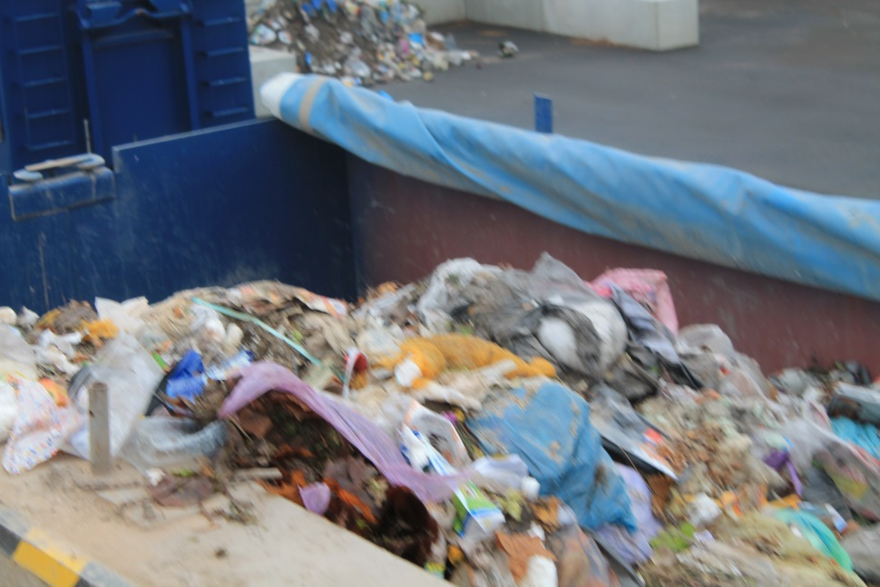
Směsný odpad z malých aut shromažďují Letovice a blízké okolí na Červeném vrchu.

Slide 33
To vše dáváme do země…..
Proč je mezi směsným odpadem plast?
Papír? Sklo? Bioodpad?

Slide 34
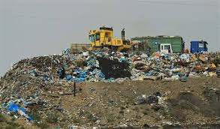
Směsný odpad končí na skládce Březinka.

Slide 35
Poplatky za zpracování odpadu
Časem bude zakázáno skládkování odpadu ...
Vše se bude vozit do Brna do spalovny odpadů.
Co to pro nás znamená?
Vyšší náklady na odvoz odpadu …
Kdo to zaplatí?

Slide 36
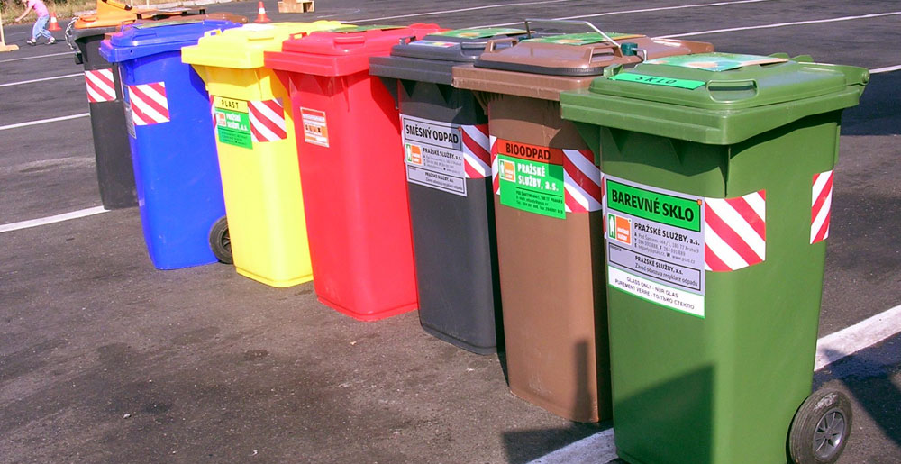
Každý odpad má své místo …
Pokud budeme třídit odpad, šetříme tím nejen Zemi ale i naše peníze ...

Slide 37
Záleží jen na Vás
Jakou cestu odpadu zvolíte………

Slide 38
Máte na výběr .... RECYKLACE
Žlutý, modrý, červený, zelený kontejner,

Slide 39
Máte na výběr .... SAKO
Žlutý a modrý kontejner

Slide 40
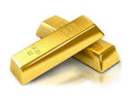
Máte na výběr .... Další využití
Elektroodpad, bioodpad, spalovna odpadu

Slide 41
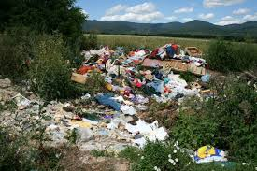
Máte na výběr .... skládka
Popelnice, černý kontejner, směsný odpad

Slide 42
Záleží jen na Vás
Jakou cestu odpadu zvolíte …
My odpad třídíme,
přidejte se k nám …

Slide 43
Děkujeme za pozornost.

